Slide 1
Informatik
© Anja Eckstein

Slide 2
Rückblick
Mit Tabellenkalkulationssystemen können Berechnungen ausgeführt werden
Für jede dieser Berechnungen werden Daten benötigt
Was sind Daten?
Symbole oder Zeichenketten / Darstellung von Sachverhalten oder Objekten der „realen Welt“
Sie verkörpern Informationen

Slide 3
Datenverwaltung
Wie können viele Daten am Besten verwaltet, d.h. gespeichert, bearbeitet und ausgewertet werden?

Slide 4
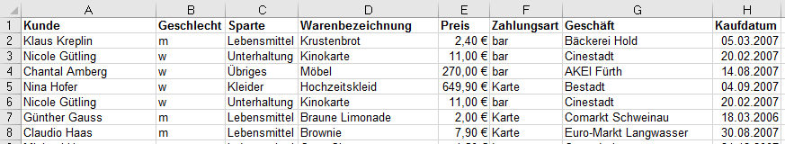
Verwaltung mit TKS
Beispiel: Kaufverhalten von Kunden
Welche Anforderungen werden an eine sinnvolle Datenverwaltung gestellt?

Slide 5
Verwaltung mit TKS
Häufig müssen viele Daten gespeichert werden.
Viele Personen müssen gleichzeitig auf diese Daten zugreifen können.
Die Daten müssen meist zusammenhängend gespeichert werden, d.h. die Daten sollten untrennbar vorliegen.
Sind TKS dafür geeignet große Datenmengen zu verwalten?

Slide 6
Aufgabe 1 – 20 min
Kopiere die Tabelle einkauf.xls aus dem Vorlagen-Laufwerk auf deinen Desktop.
Beantworte die folgenden Fragen schriftlich:
Welche Produkte hat Martina Groß eingekauft?
Welches Produkt war am teuersten?
Wie viele Artikel wurden bei Karma gekauft?
Wie viele Artikel wurden bei Oldi am 26.08.2007 gekauft?
Haben am 02.09.2007 die männlichen oder die weiblichen Kunden im Durchschnitt mehr ausgegeben?
Wer hat insgesamt am meisten Geld ausgegeben?

Slide 7
Datenbanksysteme
II. Datenmodellierung und Datenbanksysteme
1. Große Datenmengen und ihre Verwaltung
Um große Mengen an Daten zu speichern, werden Datenbanksysteme benötigt.
Meist handelt es sich dabei um relationale (d.h. tabellenorientierte) Datenbanken.

Slide 8
Datenbanksysteme
Ein Datenbanksystem setzt sich zusammen aus
der Datenbank, kurz DB: Menge der zu verwaltenden Daten
dem Datenbankverwaltungssystem, kurz DBMS: Software, mit der Inhalte einer DB verwaltet werden
DBS = DB + DBMS

Slide 9

TKS vs. DBS
Gibt es eine maximale Zeilenanzahl in TKS? Wenn ja, wie hoch würdet ihr sie schätzen?
Excel / Calc: 1 048 576 Zeilen
Wie viele Internetseiten gibt es?
ca. 1 958 150 000 (s. http://www.internetlivestats.com/ )
Google z.B. speichert Informationen über fast alle Webseiten Diese Informationen würden die maximale Zeilenanzahl eines TKS bei weitem überschreiten!

Slide 10
Zusammenfassung
Ein TKS ist prinzipiell nicht schlechter als ein DBMS!
Ein DBS verwaltet die Daten, die anschließend z.B. in einer Berechnung im TKS verwendet werden können.
Ein TKS kann nur wenige Daten verwalten, bietet dafür aber mehr (vordefinierte) Funktionen an.
Beides ist gleich gut.
Jedoch für verschiedene Anwendungsgebiete!

Slide 11
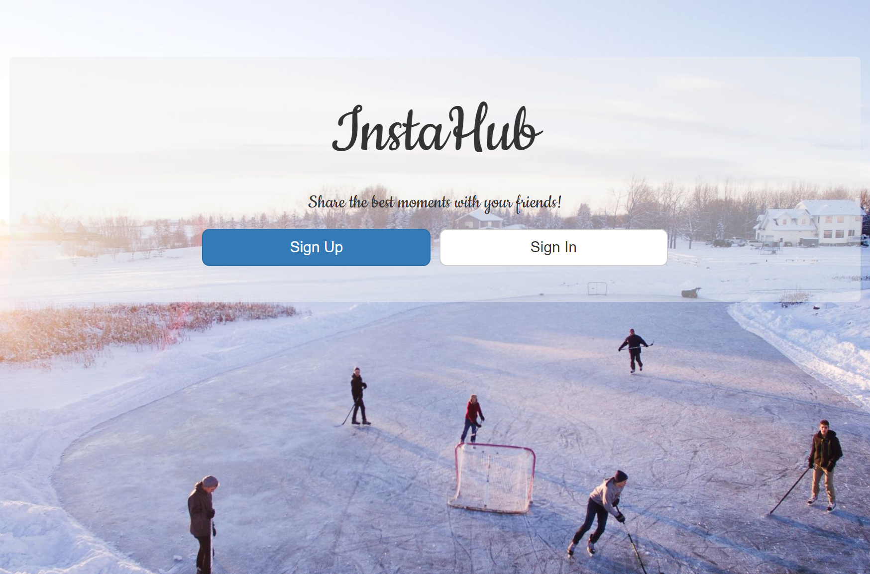

Slide 12
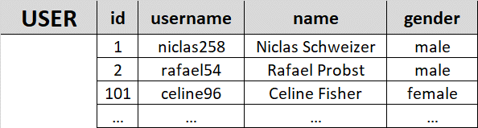
Tabellen in Datenbanken
2. Tabellen in Datenbanken
Datenbanken verwenden intern Tabellen zum Ablegen von Informationen.

Slide 13
Tabellen in Datenbanken
Tabellenname
Attribute mit Attributnamen
Datensatz /
(Daten-) Objekt
Dient als Primärschlüssel zur eindeutigen
Identifizierung eines Datensatzes
Attributwerte

Slide 14
Primärschlüssel
Ein (Primär-) Schlüssel setzt sich aus einer (minimalen) Menge von Attributen eines Datenobjektes zusammen und dient u.a. der eindeutigen Identifikation.

Slide 15
Relationale Datenbanken
Die Spaltenüberschriften/Attribute bilden zusammen das Schema. Für jedes Attribut muss der Datentyp festgelegt sein.
Formale Darstellung:
Tabellenname(Spalte_1:Typ_1, …, Spalte_n:Typ_n)
Dabei werden Schlüssel durch Unterstreichung gekennzeichnet.
Bsp.: FAHRRAD(RahmenNr: TEXT; Fahrradtyp: TEXT, …)

Slide 16
Datentypen
Typ | Bedeutung
INTEGER | Ganze Zahl
VARCHAR TEXT | Zeichenkette bzw. Text (von variabler Länge)
BOOLEAN | Wahrheitswert
DATE | Datum (ohne Zeitangabe)
BLOB | Binärdaten
FLOAT DOUBLE REAL | Gleitkommazahl
NUMERIC | Festkommazahl
DATETIME TIMESTEMP | Datum und Uhrzeit; ggf. Zeitzone
… | …

Slide 17
Wiederholung
Grundbegriffe der objektorientierten Modellierung:
Objekte: Konkrete Gegenstände / Personen
Klassen: „Konstruktionsplan“ für Objekte mit gleichen Attributen und Methoden
Bezeichner
Attribute
Methoden

Slide 18

Klassenkarte DB-Schema
Klassenkarte:
Zugehöriges DB-Schema:
FAHRRAD (RahmenNr: TEXT, Fahrradtyp: TEXT,
AnzGaenge: INTEGER, Preis: DOUBLE, …)

Slide 19

Ein eigenes soziales Netzwerk

Slide 20

InstaHub
Du bist ab sofort Datenbankadministrator eines kleinen StartUps mit dem Namen InstaHub.
Eva, die Programmiererin und die Chefin Lara bilden mit dir zusammen ein Dreierteam.
Euer Ziel: Ein soziales Netzwerk gründen.
Deine Aufgabe: Die Administration der Datenbank.

Slide 21
InstaHub – Administration
„Macht und Verantwortung sind untrennbar miteinander verbunden.“
- Konrad Adenauer -
Notes:
Auf welche Daten hast du als Administrator zugriff? Welche „Macht“ hast du?
Wie läuft die Administration großer Datenbanken in der Realität ab?

Slide 22
InstaHub – Administration
Unternehmen möchten in deinem InstaHub Werbung inserieren.
Bevor jedoch lukrative Angebote unterbreitet werden, möchten sie mehr über die Zielgruppe, d.h. alle bereits registrierten Nutzer erfahren.
Erstelle eine Übersicht über die Geburtsdaten aller Mitglieder.

Slide 23
Datenbankabfragen
Mithilfe einer Abfrage lassen sich bestimmte Informationen aus einer Datenbanktabelle wiederum als Tabelle ausgeben.
Jedes DBS stellt hierfür eine Abfragesprache zur Verfügung.
Die gebräuchlichste Abfragesprache ist SQL (structered query language).

Slide 24
Datenbankabfragen
DB-Schema der Tabelle users:
users(id:INTEGER, username:TEXT, email:TEXT, password:TEXT, name:TEXT, bio:TEXT, gender:TEXT, birthday:DATETIME, city:TEXT, …)
Auflistung der Geburtsdaten aller User:
SELECT birthday
FROM users
Notes:
Projektion: Tabelle wird komplett oder auf Spalten beschränkt ausgegeben.

Slide 25
Datenbankabfragen
3. Syntax einfacher Datenbankabfragen
SELECT Spalte1, Spalte2, ...
FROM Tabellenname
Mit
SELECT * FROM Tabellenname
wird die gesamte Tabelle ausgegeben.
Projektion

Slide 26
Arbeitsauftrag – 10 min
Melde dich in deinem InstaHub (hubname.instahub.org) als admin an.
Bearbeite anschließend die Aufgaben und notiere die gesuchten SQL-Abfragen in deinem Heft bzw. einem Textdokument.
Zeige alle Einträge der Tabelle users an.
Gib alle Benutzernamen (username) aus.
Jeder registrierte Nutzer besitzt bestimmte Rechte. Hierfür werden Rollen zugewiesen. Welche Rollen gibt es?
Aus welchen Ländern stammen die registrierten Nutzer? Gib hierfür neben dem Land auch den jeweiligen Namen (name) aus.

Slide 27
Arbeitsauftrag – 10 min
SQL-Abfragen können mit weiteren Schlüsselwörtern präzisiert werden.
Kopiere die Datei abfragenInstaHub_01.pdf aus dem Vorlagen-Laufwerk auf deinen USB-Stick.
Lies die Beschreibung der neuen SQL-Schlüsselwörter aufmerksam durch und bearbeite anschließend die Aufgaben 5 – 8 mit direkt formulierten Abfragen an deine InstaHub-Datenbank.
Notiere jeweils den gesuchten SQL-Abfragetext!

Slide 28
Arbeitsauftrag – 10 min
Bearbeite anschließend die Aufgaben 9 – 14 mit direkt formulierten Abfragen an deine InstaHub-Datenbank.
Notiere jeweils den gesuchten SQL-Abfragetext!

Slide 29
InstaHub – Administration
Aus Datenschutzgründen dürfen sich in eurem Netzwerk keine minderjährigen Mitglieder registrieren.
Überprüfe, ob es Nutzer gibt, die noch nicht volljährig sind.
SELECT birthday
FROM users
WHERE birthday > '2001-02-25'

Slide 30
Datenbankabfragen
Mit dem WHERE-Befehl werden nur Datensätze (d.h. Zeilen) angezeigt, die eine bestimmte Bedingung erfüllen.
SELECT Spalte1, Spalte2, ...
FROM Tabellenname
WHERE Bedingung
Vergleichsoperatoren für Bedingungen:
Selektion
= | < | > | <= | >= | <> bzw. !=
Gleich | Kleiner | Größer | Kleiner-gleich | Größer-gleich | Ungleich

Slide 31
Arbeitsauftrag – 15 min
Kopiere die Datei abfragenInstaHub_02.pdf aus dem Vorlagen-Laufwerk auf deinen USB-Stick.
Bearbeite die Aufgaben 1 – 5 mit direkt formulierten Abfragen an deine InstaHub-Datenbank.
Notiere jeweils den gesuchten SQL-Abfragetext!

Slide 32
Arbeitsauftrag – 10 min
Melde dich in deinem InstaHub (hubname.instahub.org) als admin an.
Öffne die Datei abfragenInstaHub_02.pdf auf deinem USB-Stick.
Bearbeite die Aufgaben 6 – 10 mit direkt formulierten Abfragen an deine InstaHub-Datenbank.
Notiere jeweils den gesuchten SQL-Abfragetext!

Slide 33
Datenbankabfragen
Wie viele Mitglieder heißen mit Nachnamen Schmidt?
Wenn nicht nach festen Suchbegriffen gefiltert werden soll, sondern nur Teile davon bekannt sind, verwendet man den LIKE-Operator in der WHERE-Klausel. % dient dabei als Platzhalter.
SELECT *
FROM users
WHERE name LIKE '%Schmidt'

Slide 34
Arbeitsauftrag – 5 min
Bearbeite die Aufgaben 11 – 14 aus der Datei abfragenInstaHub_02.pdf mit direkt formulierten Abfragen an deine InstaHub-Datenbank.
Notiere jeweils den gesuchten SQL-Abfragetext!

Slide 35
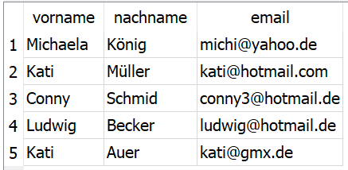
Datenbankabfragen
Die Email-Adressen der Mitglieder von InstaHub wurden in einer eigenen Tabelle emailadressen gespeichert.
Gib eine SQL-Abfrage an, um die Email-Adresse von Kati Auer anzuzeigen.

Slide 36
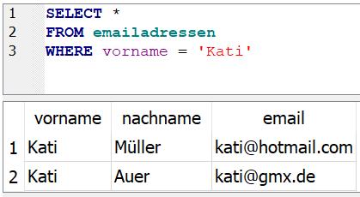
Datenbankabfragen
Gib eine SQL-Abfrage an, um die Email-Adresse von Kati Auer anzuzeigen.

Slide 37
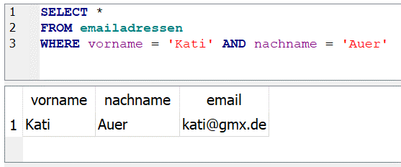
Datenbankabfragen
Gib eine SQL-Abfrage an, um die Email-Adresse von Kati Auer anzuzeigen.

Slide 38
Logische Operatoren
3.1 Logische Operatoren
Mit logischen Operatoren gelingt es mehrere Bedingungen in der WHERE-Klausel miteinander zu verknüpfen oder diese zu negieren.
AND (Liefert TRUE wenn beide Bedingungen TRUE sind, sonst FALSE)
OR (Liefert TRUE wenn eine der Bedingungen TRUE ist, sonst FALSE)
NOT (Kehrt den Wahrheitswert um)

Slide 39
Arbeitsauftrag – 15 min
Bearbeite die Aufgaben 15 – 22 aus der Datei abfragenInstaHub_02.pdf mit direkt formulierten Abfragen an deine InstaHub-Datenbank.
Notiere jeweils den gesuchten SQL-Abfragetext!
Hinweis:
Nutze bei den letzten beiden Aufgaben Klammern, um bestimmte Bedingungen zuerst auswerten zu lassen.

Slide 40

Weitere Datenbanken

Slide 41
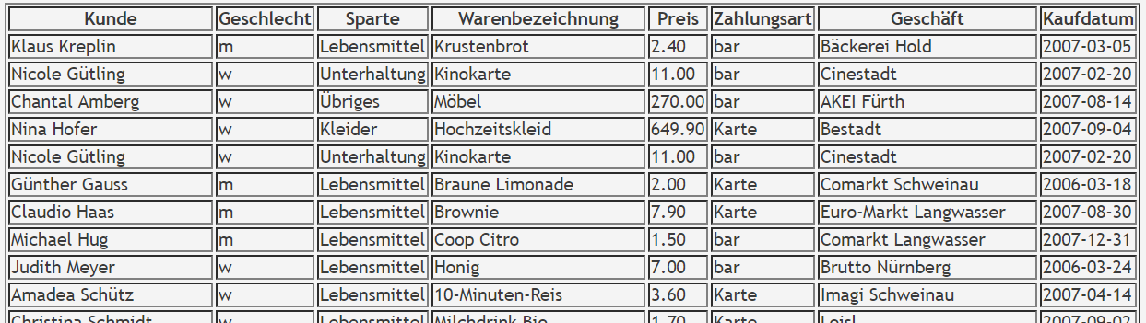
Weitere Datenbanken
Mögliche Datenbanktabelle einkauf

Slide 42
Daten – Einkauf
Wie viel Geld geben unsere Kunden maximal für einen Artikel aus?

Slide 43
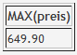
Daten – Einkauf
Wie viel Geld geben unsere Kunden maximal für einen Artikel aus?
SELECT MAX(preis)
FROM einkauf

Slide 44
Aggregatfunktionen
3.2 Aggregatfunktionen
Mithilfe von Aggregatfunktionen (MIN, MAX, SUM, AVG, COUNT) können Datenbestände ausgewertet werden.
Sie stehen immer hinter dem Schlüsselwort SELECT.
Beispiel:
SELECT MIN(Preis) FROM einkauf

Slide 45
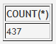
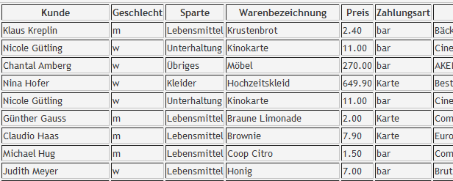
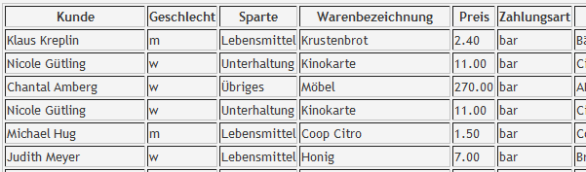
Wie viele Kunden haben bar bezahlt?
SELECT COUNT(*)
FROM einkauf
WHERE Zahlungsart='bar'

Slide 46
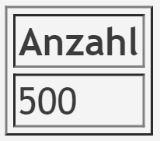
Aggregatfunktionen
SELECT COUNT(*) AS Anzahl
FROM einkauf
Umbenennen von Spalten der Ergebnistabelle

Slide 47
Aggregatfunktionen
Wie viele Einkäufe hat jeder einzelne Kunde bar bezahlt?

Slide 48
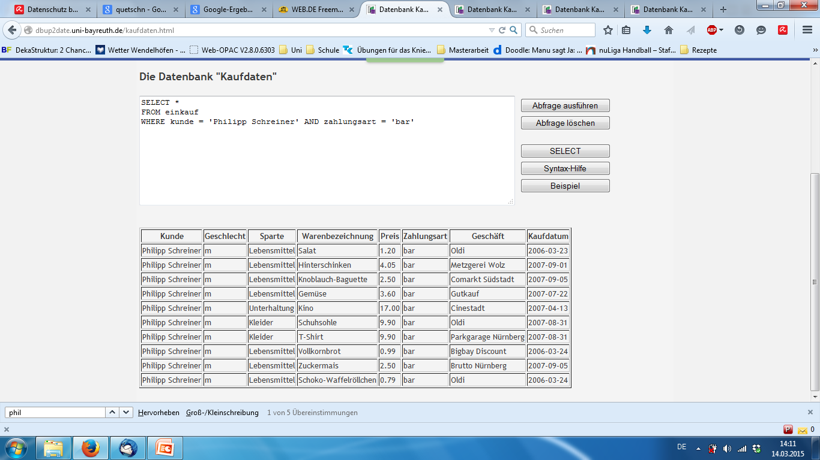
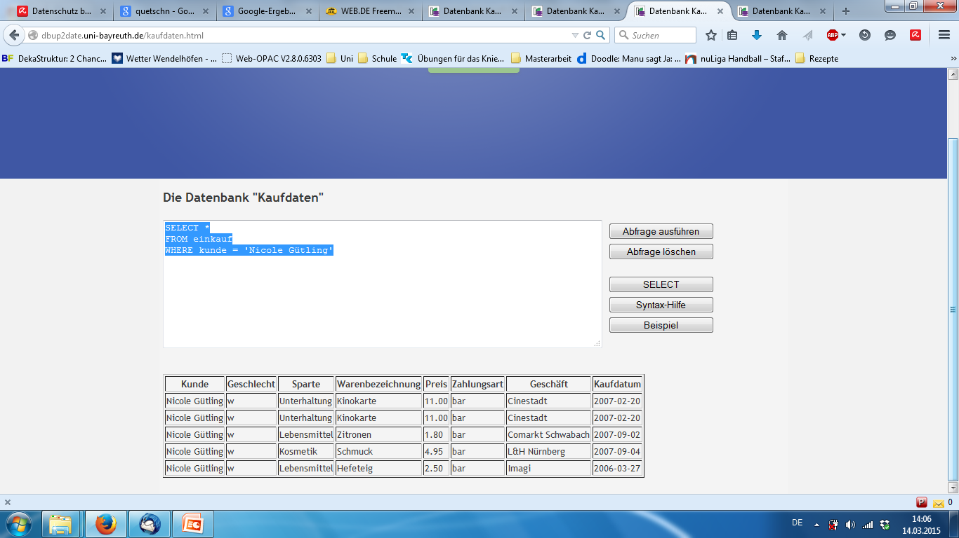
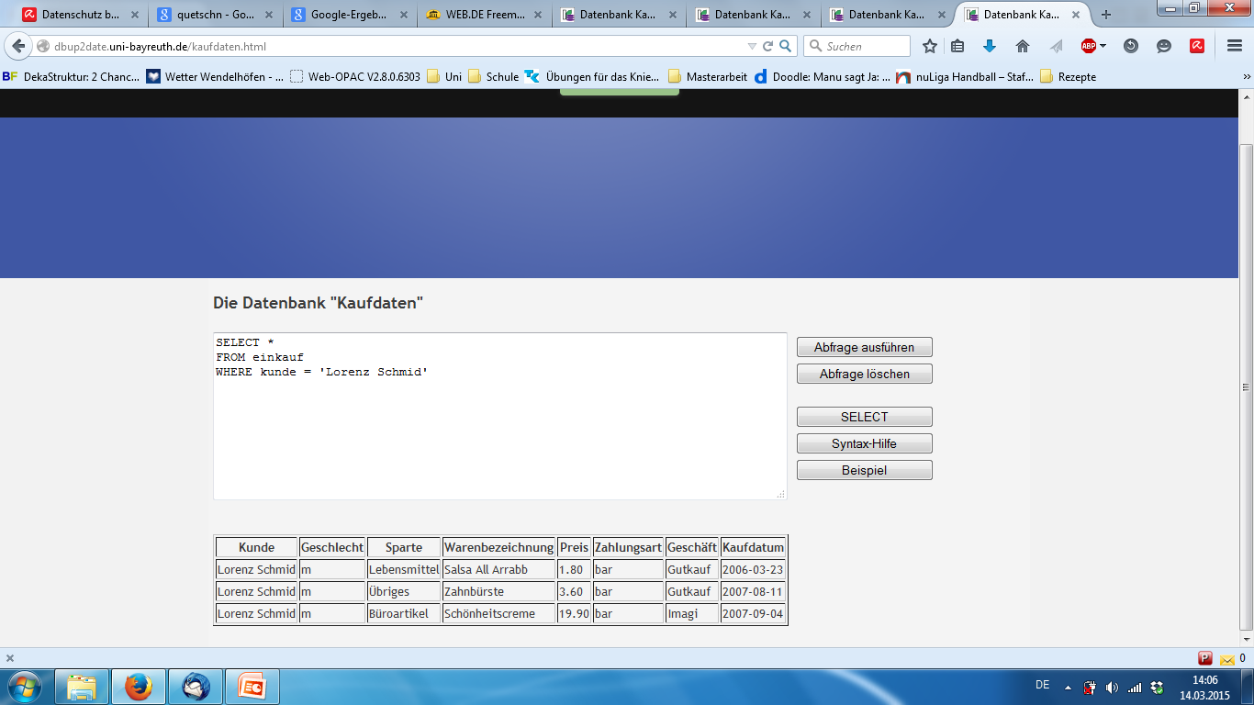
Aggregatfunktionen
Wie viele der Einkäufe hat jeder unserer Kunden mit Karte bezahlt?
SELECT Kunde, COUNT(*)
FROM einkauf
WHERE Zahlungsart = 'bar'
GROUP BY Kunde

Slide 49
Aggregatfunktionen
Welche Kunden haben im Durchschnitt mehr als 20€ bezahlt?
SELECT Kunde, AVG(Preis)
FROM einkauf
GROUP BY Kunde
HAVING AVG(Preis) > 20

Slide 50
Arbeitsauftrag – 20 min
Kopiere die Datei abfragenInstaHub_03.pdf aus dem Vorlagen-Laufwerk auf deinen USB-Stick.
Bearbeite alle Aufgaben mit direkt formulierten Abfragen an deine InstaHub-Datenbank.
Notiere jeweils den gesuchten SQL-Abfragetext!

Slide 51
Aufbau einer SQL-Abfrage
SELECT Auswahl der gewünschten Attribute
FROM Angabe der Tabelle(n)
WHERE Angabe von Bedingungen
GROUP BY Gruppieren der Daten
HAVING Bedingungen an die Gruppe
ORDER BY Sortieren
LIMIT Beschränkung der Anzahl der Datensätze

Slide 52
Aufbau einer SQL-Abfrage
SELECT
FROM
WHERE
GROUP BY
HAVING
ORDER BY
LIMIT
Pflichtklauseln
optionale Klauseln

Slide 53
Foto-Upload im InstaHub
Die Chefin eures Start-Ups möchte nun endlich loslegen und das Hochladen von Fotos ermöglichen.
Sie möchte mit dir folgenden Sachverhalt klären:
Wie können Fotos und die zugehörigen Informationen in der Datenbank gespeichert werden?
Fotos sind Objekte der realen Welt. Zur Analyse der benötigten Datenstruktur bewährt sich daher die objektorientierte Sichtweise.

Slide 54
Objektorientiertes Datenmodell
4. Objektorientiertes Datenmodell
Im Unterschied zum relationalen Datenmodell (d.h. dem DB-Schema) können im objektorientierten Datenmodell die Daten als Objekte betrachtet werden.
Modelliert wird mit vereinfachten Klassendiagrammen.

Slide 55
Wiederholung
3 Schritte der Modellierung in der Informatik:
Abgrenzung von der Umwelt
Abstraktion von unnötigen Details
Aggregation (Bildung von Klassen)
Erstellung der Klassenkarten
Beschreibung der Assoziationen
Angabe der Kardinalitäten

Slide 56
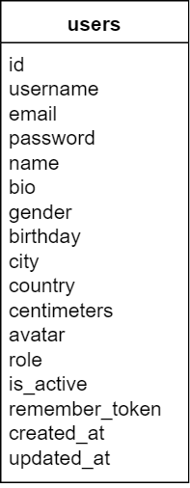
Fotos in der Datenbank
Eure Chefin schlägt vor, der Klasse users einfach zwei neue Attribute description und url zur Informationsverwaltung der Fotos hinzuzufügen.
Sie zeigt exemplarisch einen Ausschnitt der aktualisierten Datenbanktabelle.

Slide 57
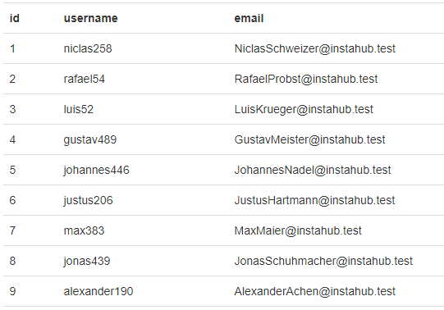
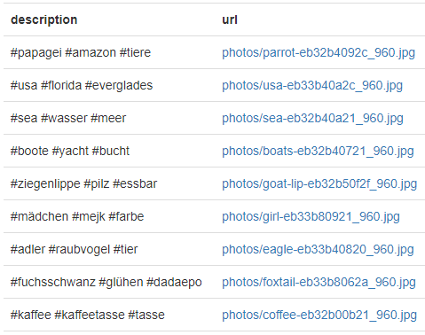
Fotos in der Datenbank

Slide 58
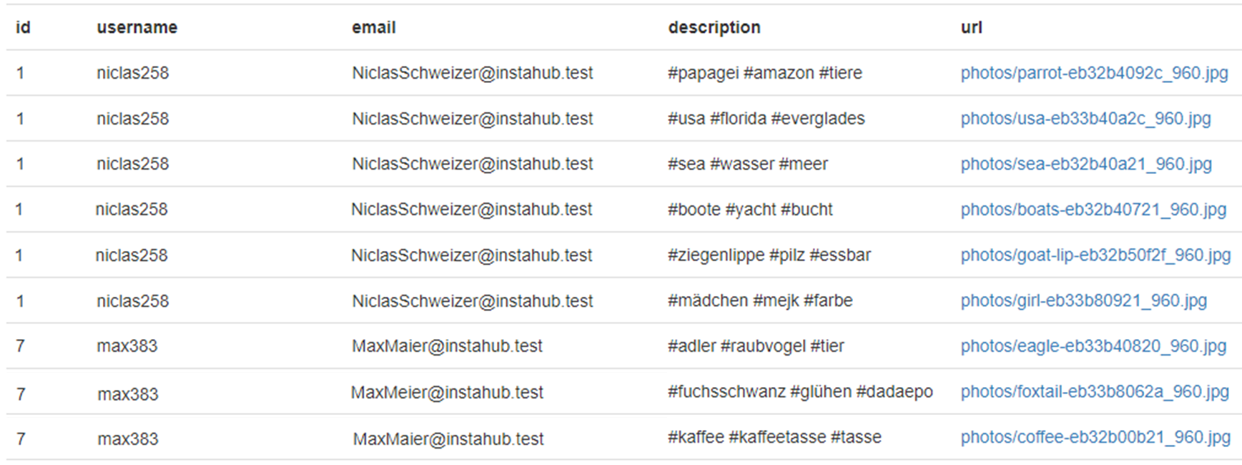
Fotos in der Datenbank
Probleme?!
Speicherplatzverschwendung
Fehleranfälligkeit
… aufgrund von Redundanz.

Slide 59
Redundante Information
Wenn in einer Tabelle die gleiche Information an vielen Stellen eingetragen ist, nennt man dies Redundanz.
Beispiel: Lädt ein Nutzer mehrere Fotos hoch, wird bei jedem Foto wiederholt der Name angegeben.
Diese Redundanz kann zu Inkonsistenzen (Unstimmigkeiten) führen.
Beispiel: Die E-Mail-Adresse ist bei einer Person falsch übernommen worden.

Slide 60
Objektorientiertes Datenmodell
5. Datenbanken mit mehreren Tabellen
5.1 Redundanz
Die Mehrfachspeicherung gleicher Information nennt man Redundanz.
Dies kann zu Inkonsistenzen führen und sollte daher vermieden werden.

Slide 61
Arbeitsauftrag – 5 min
Aus eben genannten Gründen soll deine InstaHub Datenbank neu konzipiert werden.
Es ist geplant die Fotos in eine neue Datenbanktabelle einzutragen.
Dafür sollten neben der Beschreibung (description) und URL (url) jedes Fotos zusätzlich auch das Erstelldatum (created_at) sowie ein Aktualisierungsdatum (updated_at) gespeichert werden.
Erstelle die Klassenkarte der Tabelle photos auf deinem Arbeitsblatt neben der bereits vorhandenen Klassenkarte von users.

Slide 62
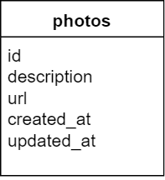
Lösung

Slide 63
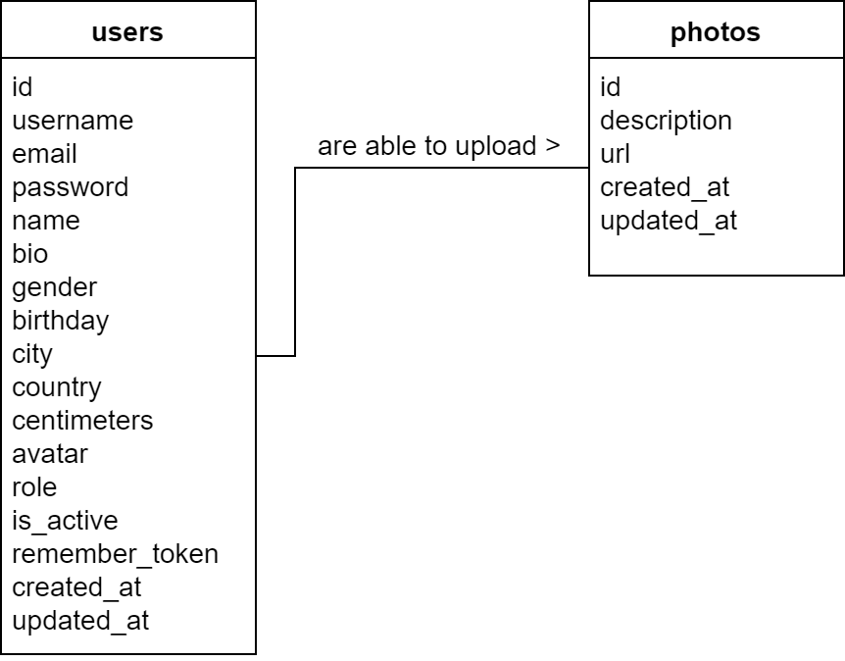
Beziehung der Klassen users und photos
Beziehungen zwischen Klassen heißen Assoziationen. Diese werden durch Verben angegeben.

Slide 64
Beziehung der Klassen users und photos
n
1
Mit Hilfe von Kardinalitäten kann man Beziehungen genauer beschreiben. Man unterscheidet dabei 1:1-, 1:n- und n:m-Beziehungen.

Slide 65
Arbeitsauftrag – 10 min
Bearbeite die Aufgaben 1 und 2 des Arbeitsblattes.
Nach der Bearbeitung sollte ein vollständiges Klassendiagramm auf deinem Arbeitsblatt vorhanden sein.

Slide 66
Arbeitsauftrag – 10 min
Bearbeite Aufgabe 3 des Arbeitsblattes.

Slide 67

Beziehungen zwischen Datenbanktabellen
Die Programmiererin Eva meint berechtigt:
„Aber die Datenbanktabellen stehen aktuell doch in keinerlei Beziehung zueinander!“
Wie kann die 1:n-Beziehung auf Tabellenebene umgesetzt werden?
In einer der Tabellen wird eine neue Spalte benötigt, die auf den Primärschlüssel der anderen Tabelle verweist.

Slide 68
1:n-Beziehungen
5.2 Realisierung der 1:n-Beziehung
Die Tabelle auf der „n-Seite“ erhält eine neue Spalte (Fremdschlüsselspalte).
In ihre Zellen wird jeweils der Primärschlüsselwert des zugehörigen Datensatzes der „1-Seite“ eingetragen.

Slide 69
1:n-Beziehungen
Beispielsweise wird zur Realisierung der Beziehung zwischen photos und tags in der Tabelle tags als weitere Spalte photo_id eingefügt. In jedem Datensatz steht dort die ID des zugehörigen Photos.
tags
id | photo_id | name
1 | 1 | eibrot
2 | 1 | Ei
3 | 2 | papagei
photos
id
1
2
Primärschlüssel
Fremdschlüssel

Slide 70
1:n-Beziehungen
Im DB-Schema wird der Fremdschlüssel unterbrochen unterstrichen.
tags ( id:INTEGER, photo_id:INTEGER, name:TEXT, created_at:TIMESTAMP, updated_at:TIMESTAMP )
Erweitere das Datenbankschema auf dem Arbeitsblatt um die zugehörigen Fremdschlüssel.

Slide 71
Arbeitsauftrag – 15 min
Kopiere die Datei tabellenInstaHub_02.pdf aus dem Vorlagen-Laufwerk auf deinen USB-Stick.
Bearbeite alle Aufgaben in deiner InstaHub-Datenbank.
Für Schnelle:
Teste die neue Funktionalität, d.h. den Foto-Upload und das Taggen.

Slide 72
Fotos im InstaHub
DB-Schemata der Tabellen users und photos:
users (id:INTEGER, username:TEXT, …, name:TEXT, …)
photos (id:INTEGER, user_id:INTEGER, description:TEXT, …)
Formuliere eine SQL-Abfrage, die den (echten) Namen aller Mitglieder auflistet, die ein Bild aus Mailand hochgeladen haben.
D.h. die description des Fotos sollte das Wort mailand enthalten.
Notes:
SELECT name, description
FROM users, photos
WHERE description LIKE '%mailand%'

Slide 73
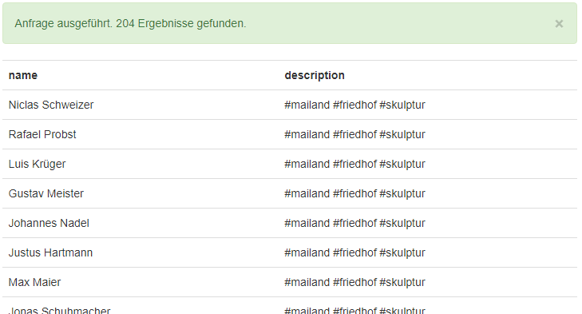
Auszug der Ergebnistabelle

Slide 74

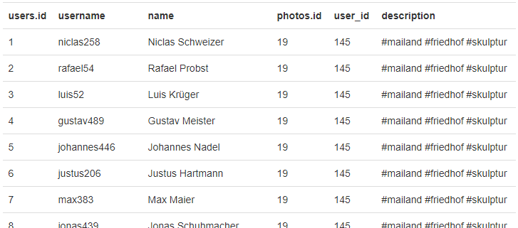
Prüfen der Ergebnisse
SELECT *
FROM users, photos
WHERE description LIKE '%mailand%'

Slide 75
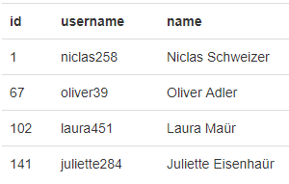
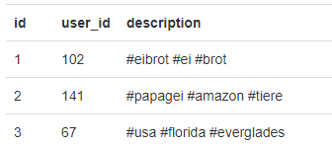
Auflistung aller Nutzer mit ihren Fotos
users photos
X
Kreuzprodukt
SELECT *
FROM users, photos

Slide 76
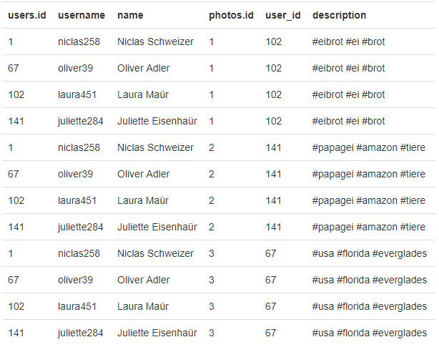

Slide 77
Auflistung aller Nutzer mit ihren Fotos
Join (Verbund)
users photos
Θ
SELECT *
FROM users, photos
WHERE users.id = user_id

Slide 78
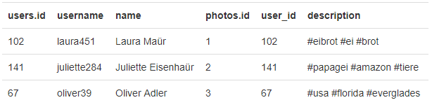
Ergebnistabelle

Slide 79
Abfragen über mehrere Tabellen
5.3 Abfragen über mehrere Tabellen
Bei Anfragen an mehrere Tabellen erhält man alle möglichen Kombinationen von Datensätzen der beteiligten Tabellen, das Kreuzprodukt.

Slide 80

Kreuzprodukt
Bar | Biersorte
Joey´s | Budweiser
O´Connor | Guiness
Bar | Ort
Joey´s | London
O´Connor | München
Bar | Biersorte | Bar | Ort
Joey´s | Budweiser | Joey´s | London
Joey´s | Budweiser | O´Connor | München
O´Connor | Guiness | Joey´s | London
O´Connor | Guiness | O´Connor | München

Slide 81
Abfragen über mehrere Tabellen
Erst durch Vergleichen des Fremdschlüssels mit dem zugehörigen Primärschlüssel erhält man aussagekräftige Tupel (Verbund bzw. Join).

Slide 82
Join
Bar | Biersorte
Joey´s | Budweiser
O´Connor | Guiness
Θ
Bar | Ort
Joey´s | London
O´Connor | München
Bar | Biersorte | Bar | Ort
Joey´s | Budweiser | Joey´s | London
O´Connor | Guiness | O´Connor | München
=

Slide 83
Arbeitsauftrag
Kopiere die Datei verbundInstaHub_01.pdf auf deinen USB-Stick.
Bearbeite anschließend die Aufgaben und halte die zugehörigen SQL-Abfragen schriftlich fest.

